Slide 1

CHÀO MỪNG CÁC EM ĐẾN VỚI TIẾT HỌC

Slide 2


Slide 3








YÊU CẦU CẦN ĐẠT
Biết so sánh, sắp xếp các số theo thứ tự.
Biết ước lượng số trong phạm vi 1000
Kể được tình huống có số trong phạm vi 1000.

Slide 4




4
Cho các số:
Tìm số lớn nhất.
Tìm số bé nhất.
Sắp xếp các số trên theo thứ tự từ bé đến lớn.
……
608
……
219
219, 437, 500, 608
Notes:
BT4 cho các con 4 con thuyền, mỗi con thuyền có ghi 1 số.
1 bạn đọc 4 số
Nhiệm vụ của các con là quan sát các số trên mỗi con thuyền và tlch
1 bạn đọc 3 câu hỏi
Bây giờ các con sẽ tl nhóm để tl 3 câu hỏi, Cc ghi kq của phần a, b vào cuối mỗi phần, kẻ them 1 nét thẳng dưới phần c để sắp xếp các số theo y/c vào nét thẳng này nhé.
1 nhóm báo cáo, nx, bs, chốt
Con làm thế nào để tìm được số lớn nhất? Con so sánh các số trăm, số 219 có 200, số 608 có 600, 437 có 400, 500 có 500. con thấy 200 < 400, 400<500, 500<600 nên số 608 lớn nhất
Con làm thế nào để tìm được số bé nhất? Con so sánh các số trăm, số 219 có 200, số 608 có 600, 437 có 400, 500 có 500. con thấy 200 < 400, 400<500, 500<600 nên số 219 bé nhất
-Để sắp xếp đc các số theo TT từ bé đến lớn, con làm tn? (ss 4 số để tìm số bé nhất, sau đó ss các số còn lại để tìm số bé nhất, tiếp tục như vậy cho đến khi hết các số)

Slide 5
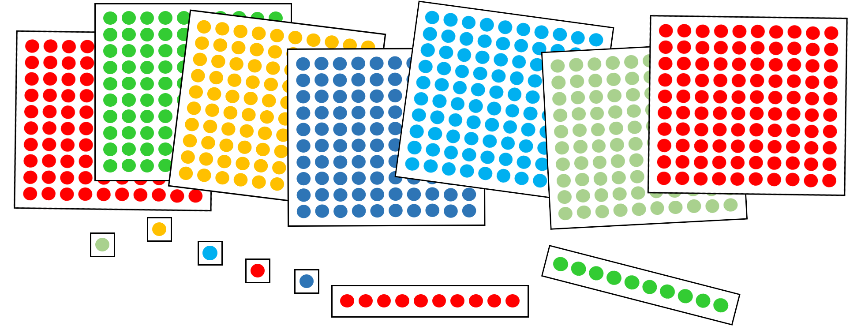
5
Em hãy ước lượng có bao nhiêu chấm tròn trong hình sau đây:
Có 725 chấm tròn
Notes:
BT5 có rất nhiều các chấm tròn, các con hãy ước lượng xem có bn chấm tròn nhé?
HS chữa, nhận xét
Vì sao con ước lượng là có 725 chấm tròn? Có 7 tấm 100 chấm tròn, 2 thanh 1 chục chấm tròn và 5 chấm tròn rời
Vì sao con biết 1 tấm này có 100 chấm tròn? Vì 1 hàng có 10 chấm, có 10 hàng

Slide 6


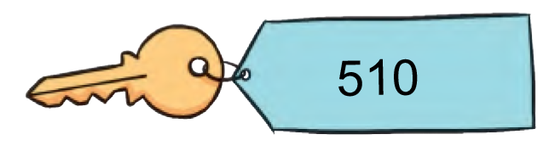
Kể tên một số tình huống thực tế có sử dụng các số trong phạm vi 1000 mà em biết
6
Notes:
BT6 yêu cầu làm gì?
Bt6 yêu cầu các con kể 1 số tình huống có sử dụng các số trong phạm vi 1000 mà các con biết
Trên màn hình của cô có 1 số hình vẽ sau
-Con hiểu hình vẽ đầu tiên này ntn? ( đây là 1 quyển sách và 1 cái kính lúp chiếu to số 175. Con hiểu số 175 ở đây có nghĩa Là trang số 175)
- Hình vẽ thứ hai con hiểu tn? (Trong bộ xếp hình có 320 mảnh ghép )
Vậy còn chiếc chìa khóa này sao lại có thẻ số 510? Chia khóa số phòng 510
1 bạn đọc lại 3 số ở 3 hình vẽ.
Các số trong 3 hình vẽ này đều nhỏ hơn 1000, ta gọi là các số trong PV 1000 đấy.
Trong thực tế còn rất nhiều tình huống gắn với các số trong PV 1000, các con tl để tìm nhé
1 số nhóm báo cáo
Ví dụ: sau khi thi TNTV báo điểm trên màn hình là 500, số nhà, số ghế trong rạp chiếu phim, số điện thoại khẩn cấp (113: cảnh sát, 114: cứu hỏa, 115: cứu thương)

Slide 7
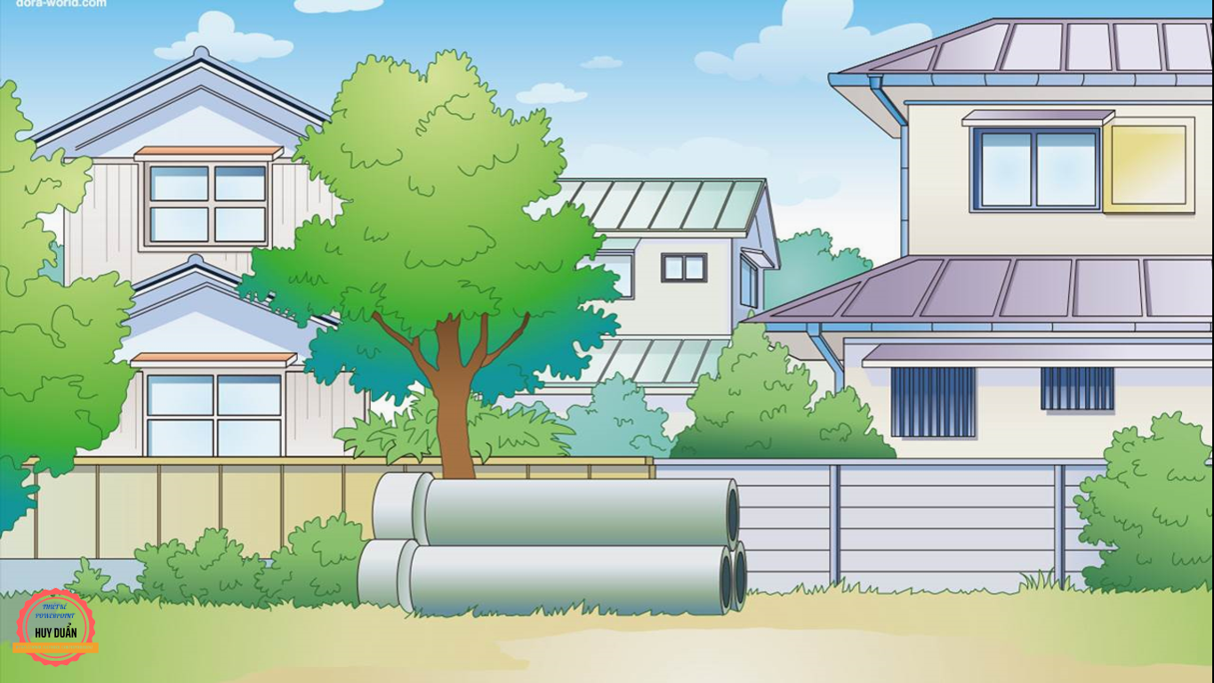




MẢNH GHÉP

Slide 8


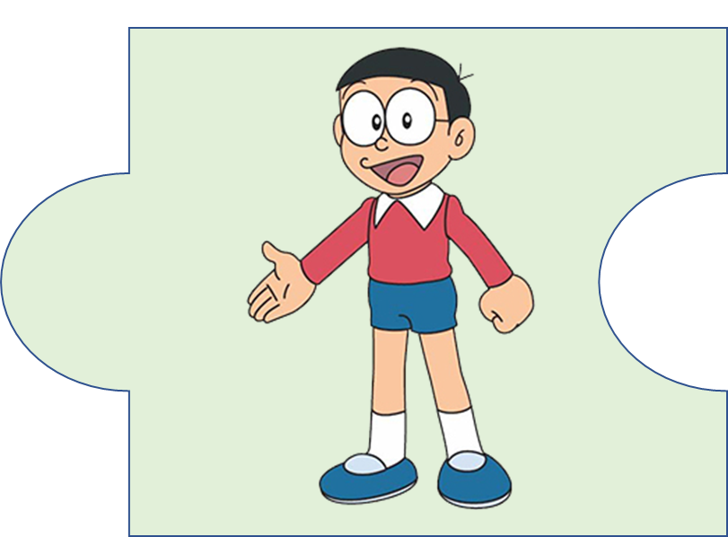


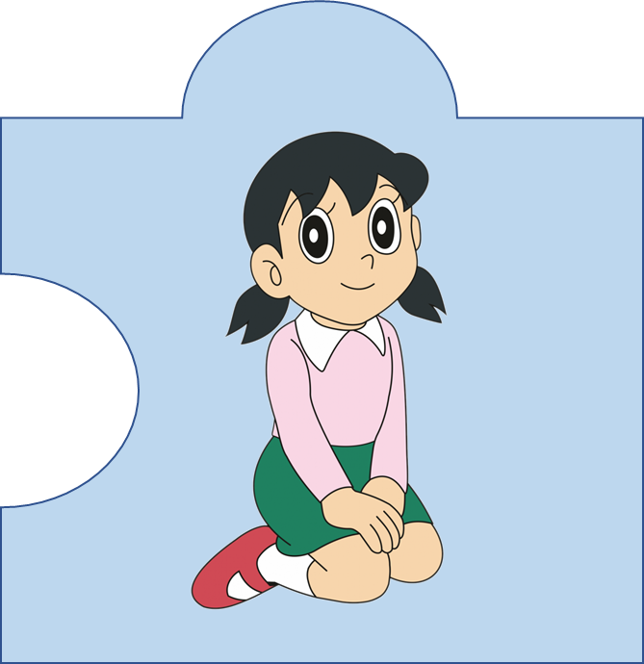

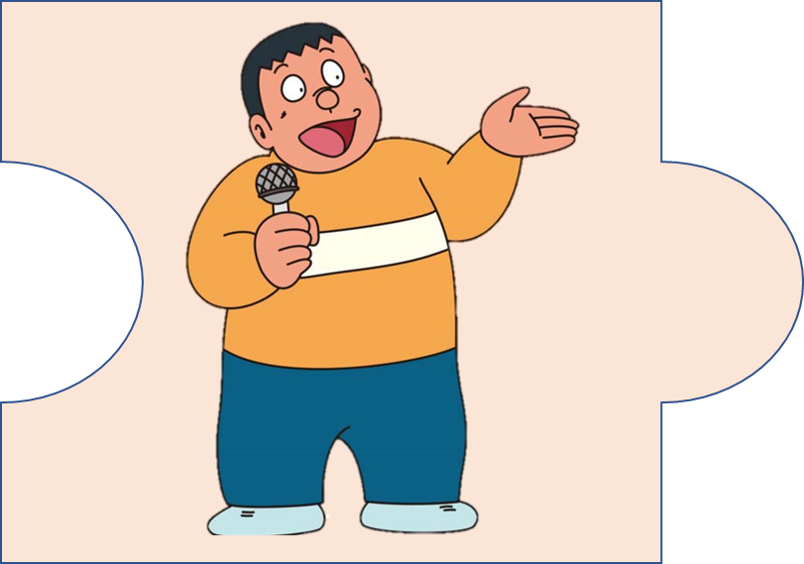

Slide 9




Sắp xếp các số sau theo thứ tự từ bé đến lớn.
230, 550, 110, 990
A. 230, 550, 110, 990
B. 110, 230, 550, 990
C. 990, 550, 230, 110

Slide 10

So sánh: 557 557
?
A. >
B. <
C. =

Slide 11


Cho các số: 700, 600, 400, 1000.
Số lớn nhất là số …
A. 400
B. 600
C. 700
D. 1000

Slide 12

Cho các số: 347, 497, 909, 555.
Số bé nhất là số …
A. 555
B. 497
C. 909
D. 347

Slide 13

So sánh: 36 360
?
A. >
B. <
C. =

Slide 14

So sánh: 125 124
?
A. >
B. <
C. =

Slide 15
YÊU CẦU CẦN ĐẠT
Biết so sánh, sắp xếp các số theo thứ tự.
Biết ước lượng số trong phạm vi 1000
Kể được tình huống có số trong phạm vi 1000.

Slide 16


Tạm biệt và hẹn gặp lại

